Slide 1


ВЫСТУПЛЕНИЕ
«Опыт использования интерактивного онлайн-ресурса «Стань школьником с Робобориком» в развивающем обучении детей с интеллектуальными нарушениями»
В РАМКАХ ВСЕРОССИЙСКОЙ НАУЧНО-ПРАКТИЧЕСКОЙ КОНФЕРЕНЦИИ
«СОВРЕМЕННЫЕ ТЕНДЕНЦИИ ОБРАЗОВАНИЯ ДЕТЕЙ
С ОВЗ НА УРОВНЕ ДОШКОЛЬНОГО И НАЧАЛЬНОГО ОБЩЕГО ОБРАЗОВАНИЯ»
подготовил учитель-дефектолог ГОУ ТО «Суворовская школа для обучающихся с ограниченными возможностями здоровья»
Шулепова Лариса Викторовна
13 октября 2022 года

Slide 2


Интерактивный онлайн-курс
roboborik.com

Slide 3

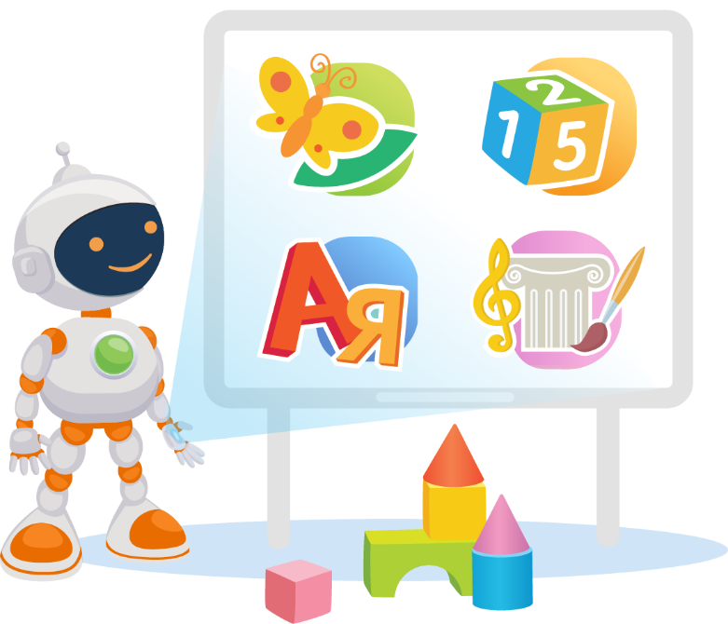


Интерактивный онлайн-курс
34 недели обучения
136 занятий
Содержание разработано
в соответствии с требованиями
ФГОС ДО и примерной основной
образовательной программой
дошкольного воспитания
Курс рекомендован к использованию К. Ю. Белой (к. п. н., заслуженный учитель РФ, Лауреат премии Правительства РФ в области образования)

Slide 4




Интерактивный онлайн-курс
Направления обучения
Тема занятия по окружающему миру проходит через все занятия по другим направлениям
Познавательное,
социально-коммуникативное,
физическое развитие
Познавательное развитие.
Формирование элементарных
математических представлений
Речевое развитие.
Подготовка к обучению грамоте
Художественно-эстетическое развитие. Ознакомление с искусством

Slide 5

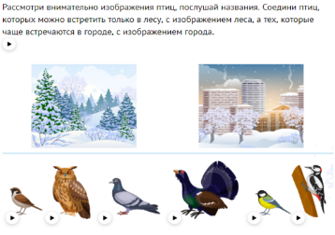
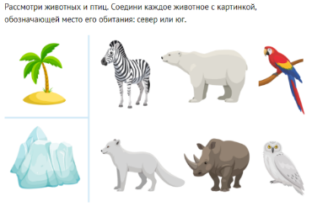
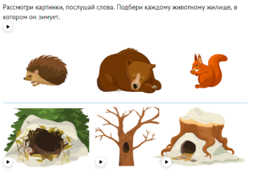
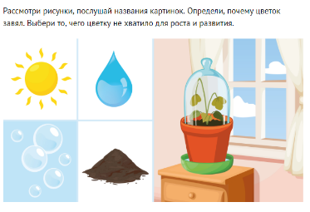
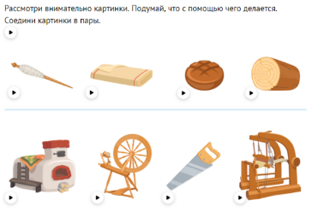

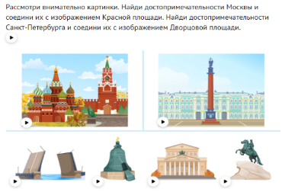
Содержание занятий по познавательному, социально-коммуникативному и физическому развитию:

Slide 6

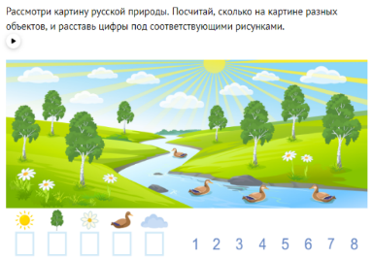
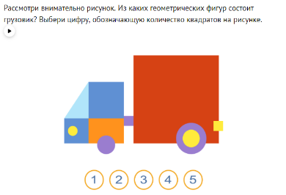
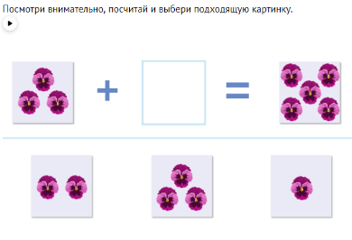
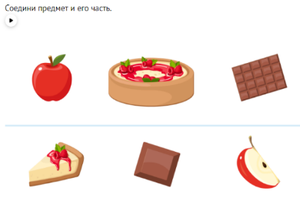
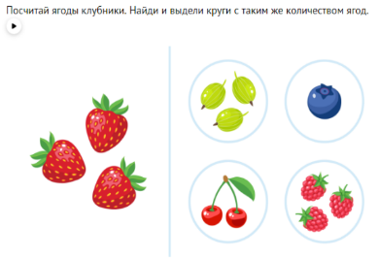
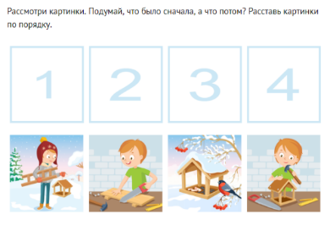
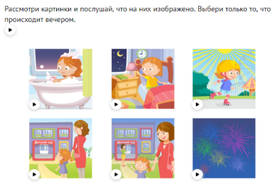
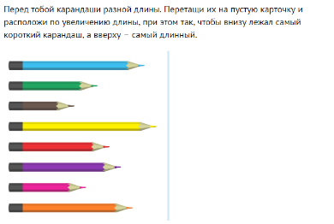
Содержание занятий по познавательному развитию
(формирование элементарных математических представлений)

Slide 7

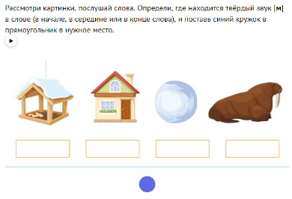
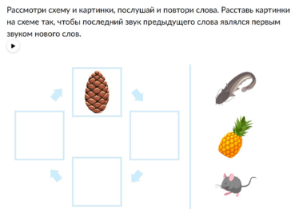
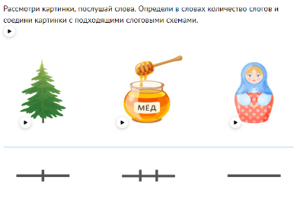
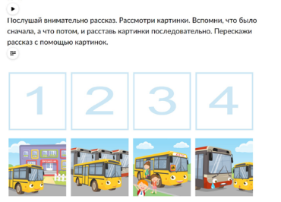
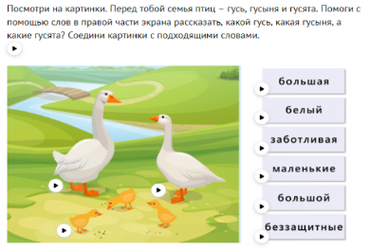
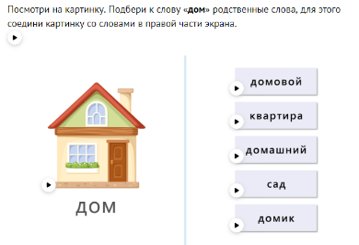
Содержание занятий по речевому развитию (подготовка к обучению грамоте)

Slide 8
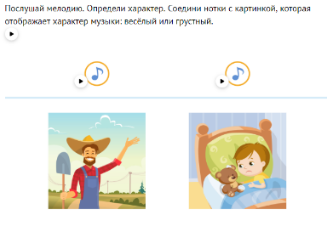

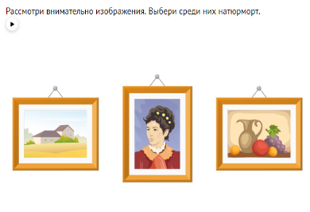
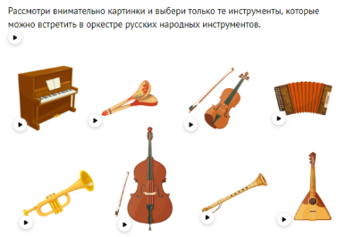
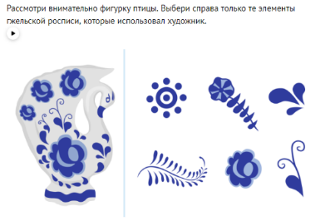
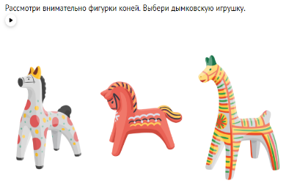
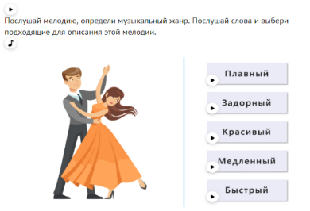
Содержание занятий по художественно-эстетическому развитию (ознакомление с искусством)

Slide 9

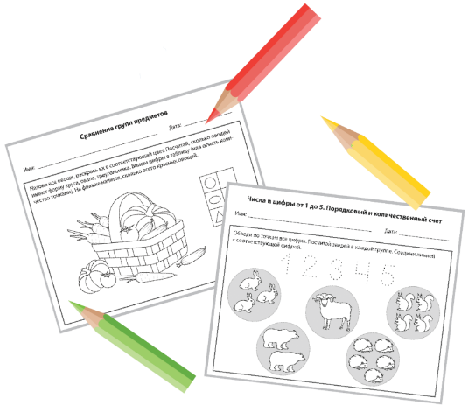

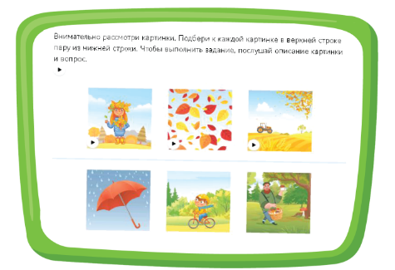
Интерактивный онлайн-курс
Каждое занятие содержит:
подборку интерактивных заданий для детей (от 8 до 12 заданий)
анимационный ролик
раздаточный материал
примерный план проведения обучения в условиях организованной группы

Slide 10
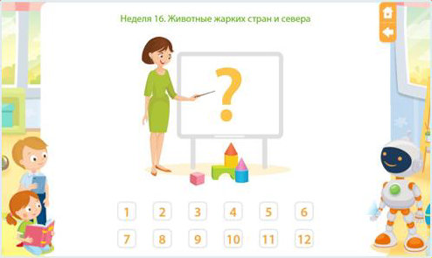
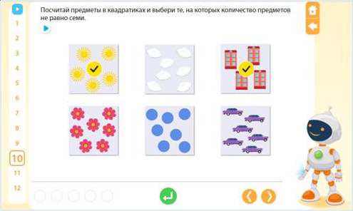
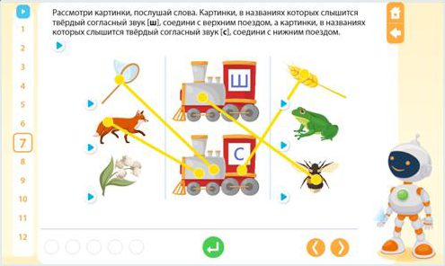
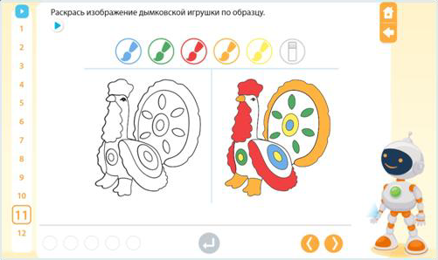

Slide 11
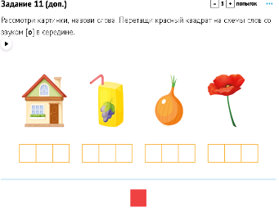
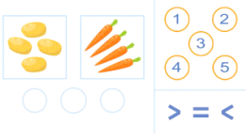
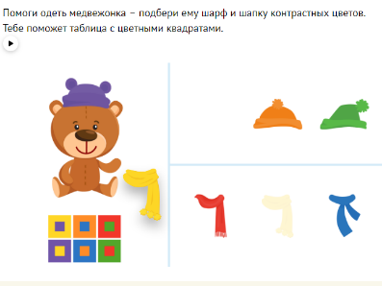
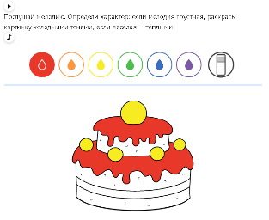
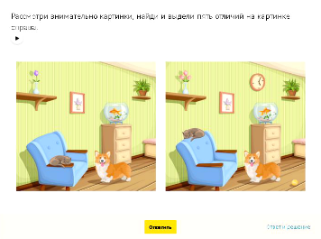

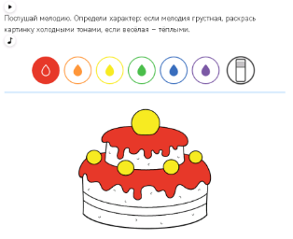

Интерактивный онлайн-курс
Типы заданий
одиночный выбор ответа
множественный выбор
установление соответствий
перетаскивание объектов, конструирование
интерактивные пазлы

Slide 12
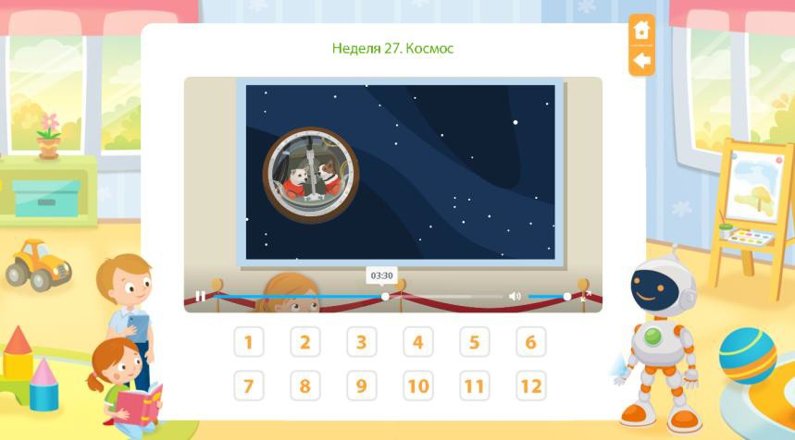

Slide 13
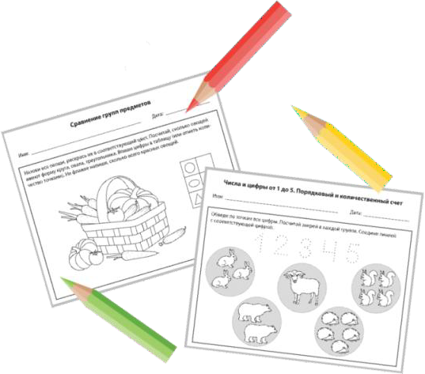


Slide 14
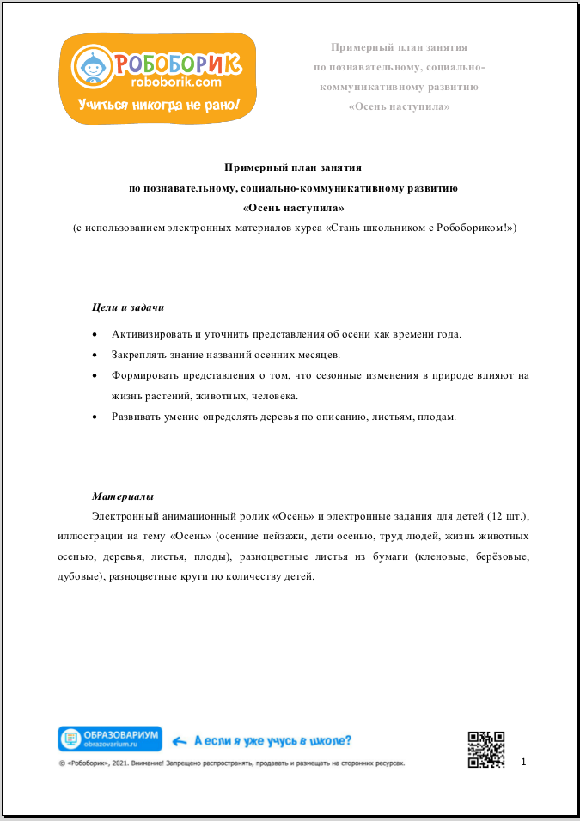

Специальные возможности
для педагога или родителя
доступ ко всему курсу
предварительный просмотр заданий
просмотр статистики
Отображение статистики:
по занятию
по каждому ребёнку
по всему курсу

Slide 15
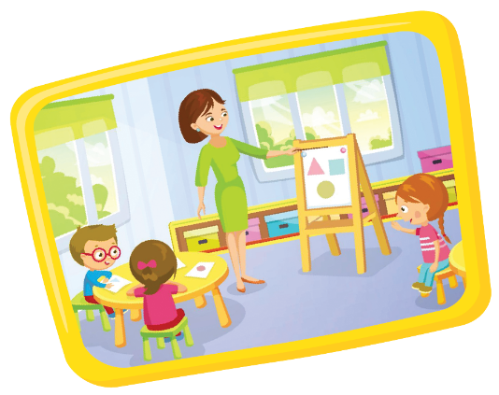

Интерактивный онлайн-курс
Особенности курса
основные направления обучения и развития
тематический принцип подбора материала
весёлый персонаж, сопровождающий детей
адаптированные пользовательские интерфейсы, специальные модули для педагогов
комплекс ресурсов, необходимых для подготовки и проведения занятий по любой теме

Slide 16

Вы можете получить бесплатный демо-доступ к материалам курса,
для этого напишите письмо на адрес: school@nd.ru.
Заявку на приобретение курса можно оставить на сайте roboborik.com,
а также по адресу: school@nd.ru.
Департамент образования компании «Новый Диск»
127018, г. Москва, ул. Полковая, д. 3, стр. б/н
+7 (495) 785-65-14 www.school.nd.ru

